Slide 1
EVALUASI
SISTEM INFORMASI KESEHATAN
KEPALA SUBBAG PROGRAM
DINAS KESEHATAN
KABUPATEN SUMEDANG

Slide 2
Sistem Informasi Kesehatan (SIK) adalah tatanan berbagai komponen data dan informasi kesehatan yang saling terkait satu dengan yang lainnya untuk menghasilkan data dan informasi tentang kondisi kesehatan dan kinerja kesehatan suatu wilayah.
SIK dikembangkan untuk mendukung manajemen kesehatan. Pengembangan SIK ini hendaknya diselenggarakan dalam konteksnya dengan penataan kembali sistem kesehatan dan manajemen Kesehatan. Dengan jelasnya Sistem Kesehatan dan Manajemen Kesehatan, maka dapat diketahui informasi dan data apa saja yang harus dikelola oleh SIK yang akan dikembangkan. Bahkan dapat pula diketahui urutan prioritasnya, sehingga kemampuan SIK yang dikembangkan pun dapat dicapai secara betahap dengan terlebih dahulu mengelola informasi dan data yang memang sangat diperlukan (critical success factor).

Slide 3
Pada hakikatnya SIK tidak dapat berjalan sendiri. SIK merupakan bagian fungsional dari sistem kesehatan yang komprehensif, yang memberikan pelayanan kesehatan secara terpadu, meliputi pelayanan kuratif, preventif maupun rehabilitatif dan peningkatan kesehatan. SIK harus dapat mengupayakan dihasilkannya informasi yang diperlukan untuk pengambilan keputusan di berbagai tingkat Sistem Kesehatan.

Slide 4
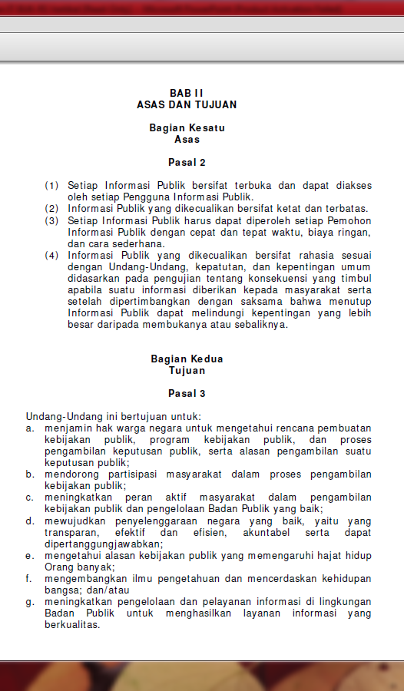
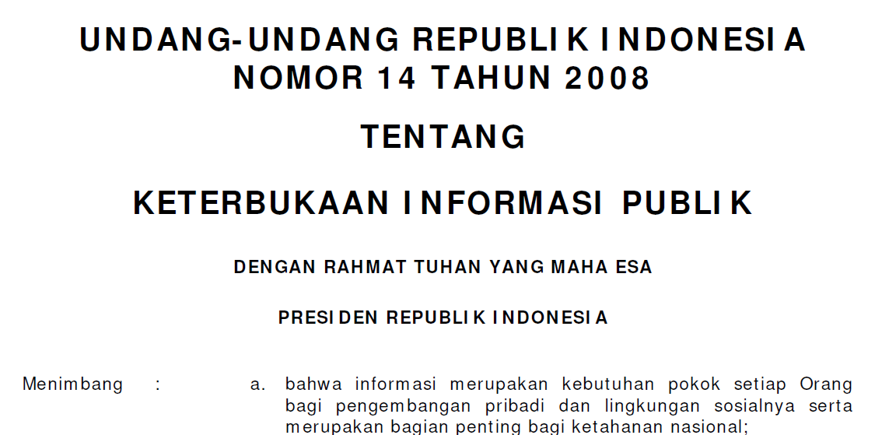
DASAR HUKUM

Slide 5
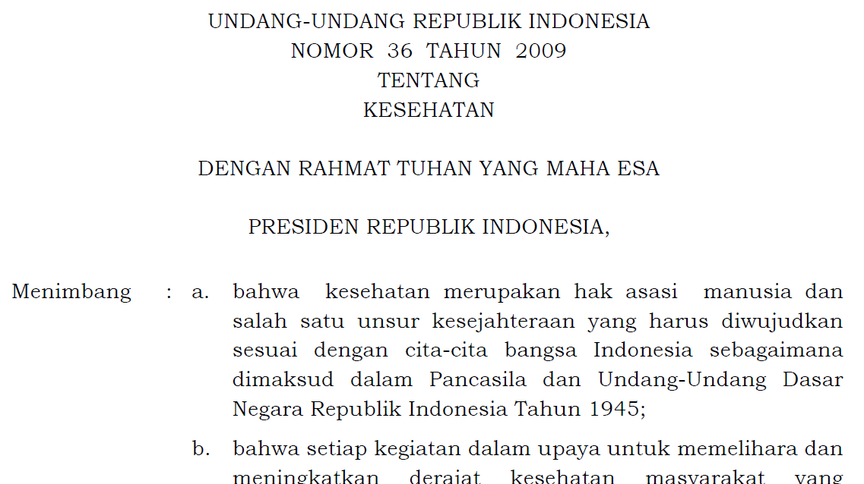
BAB XIV
INFORMASI KESEHATAN
Pasal 168
Untuk menyelenggarakan upaya kesehatan yang efektif dan efisien diperlukan informasi kesehatan.
Informasi kesehatan sebagaimana dimaksud pada ayat (1) dilakukan melalui sistem informasi dan melalui lintas sektor.
Ketentuan lebih lanjut mengenai sistem informasi sebagaimana dimaksud pada ayat (2) diatur dengan Peraturan Pemerintah.

Slide 6
Strategi e-Kesehatan Nasional
Visi. Terwujudnya implementasi e-kesehatan secara luas yang mampu meningkatkan aksesibilitas dan kesinambungan layanan kesehatan berkualitas bagi seluruh rakyat Indonesia
Misi 1. Menata dan menguatkan tata kelola dan kepemimpinan kesehatan nasional agar terjadi mekanisme kerja sistem yang terkoordinasi serta terbangun komitmen
Misi 2. Meningkatkan dan memperluas investasi dan memilih strategi yang tepat untuk untuk mempercepat implementasi e-kesehatan dalam kondisi keterbatasan sumber daya
Misi 3. Memperluas dan meningkatkan layanan dan aplikasi sistem TIK yang mampu meningkatkan kualitas proses kerja pelayanan kesehatan
Misi 6. Menata dan menguatkan peraturan, kebijakan, dan pemenuhan kebijakan e-kesehatan nasional sebagai landasan, arah, dan tujuan implementasi e-kesehatan ke depan, serta menjamin integritas sistem layanan kesehatan
Misi 7. Meningkatkan dan memperkuat sumber daya manusia di bidang teknologi informasi dan komunikasi
Misi 4. Menata standarisasi informatika kesehatan dan interoperabilitas sistem untuk mengatasi kompleksitas sistem layanan kesehatan
Misi 5. Memperluas dan memperkuat infrastruktur teknologi informasi dan komunikasi untuk implementasi e-kesehatan secara luas

Slide 7
Kerangka Kebijakan SIK
Visi.
Mencapai SIK terintegrasi yang handal, yang mampu memberi dukungan secara adekuat bagi manajemen pembangunan kesehatan
Misi 5. Meningkatkan Pemanfaatan dan Penyebarluasan Informasi untuk Meningkatkan Manajemen dan Pelayanan Berbasis Bukti
Misi 2. Mengembangkan Indikator Kesehatan yang dapat Menggambarkan Upaya dan Capaian Pembangunan Kesehatan Masyarakat
Misi 3.
Memperkuat Sumber Data dan Membangun Jejaringnya dengan Semua Pemangku Kepentingan
Misi 4. Meningkatkan Kualitas Manajemen Data Kesehatan yang Meliputi Pengumpulan, Penyimpanan, dan Analisis Data, serta Diseminasi Informasi
Misi 1. Memperkuat Sumber Daya SIK yang meliputi Penetapan Landasan Hukum, Kebijakan, Advokasi dan Koordinasi untuk Pendanaan, SDM, Infrastruktur, dan Kelembagaan

Slide 8
Regulasi SIK/e-Kesehatan sebagai Tata Kelola
UU 29/2004 Pradok
UU 40/2004 SJSN
UU 11/2008 ITE
UU 14/2008 KIP
UU 36/2009 Kesehatan
UU 44/2009 RS
UU 23/2013 Adminduk
PP 82/2012 PSTE
PP 46/2014 SIK
Perpres 72/2012 SKN
Perpres 96/2014 RPI
KMK 50/1998 Pemberlakuan ICD 10
KMK 844/2006 Standar Kode Data
KMK 269/2008 Rekam Medis
PMK 171/2011 SIRS
PMK 5/2014 Panduan Praktek Klinis Dokter di Fasyankes Primer
PMK 75/2014 Puskesmas
PMK 92/2014 Komunikasi Data
draft:
RUU Perlindungan Data Pribadi
RPMKominfo Perlindungan Data Pribadi
RUU e-Government
RPMK SIP → SP2TP
RPMK Kamus Data Kesehatan
RPMK Pemberlakuan SNI Secara Wajib
RPMK Perberlakuan Aplikasi Sistem Informasi Kesehatan

Slide 9
Tata Kelola SIK dalam PP 46/2014
TUJUAN PENGATURAN
menjamin ketersediaan, kualitas, dan akses terhadap Informasi Kesehatan yang bernilai pengetahuan serta dapat dipertanggungjawabkan;
menertibkan dan menyinkronkan penyelenggaraan sistem informasi kesehatan yang selama ini belum terintegrasi;
memberdayakan peran serta masyarakat, termasuk organisasi profesi dalam penyelenggaraan Sistem Informasi Kesehatan; dan
mewujudkan penyelenggaraan Sistem Informasi Kesehatan dalam ruang lingkup sistem kesehatan nasional yang berdaya guna dan berhasil guna melalui kerja sama, koordinasi, integrasi, dan sinkronisasi dalam mendukung penyelenggaraan pembangunan kesehatan yang berkesinambungan.

Slide 10
PP No 46 Tahun 2014
Bab 1 Ketentuan Umum | 2 Pasal | Pasal 1-2
Bab 2 Data, Informasi, dan Indikator Kesehatan | 23 Pasal | Pasal 3-25
Bab 3 Pengelolaan Sistem Informasi Kesehatan | 18 Pasal | Pasal 26-43
Bab 4 Sumber Daya Sistem Informasi Kesehatan | 14 Pasal | Pasal 44-57
Bab 5 Pengembangan Sistem Informasi Kesehatan | 3 Pasal | Pasal 58-60
Bab 6 Diseminasi dan Penggunaan | 9 Pasal | Pasal 61-69
Bab 7 Pemantauan, Evaluasi, dan Pelaporan | 1 Pasal | Pasal 70
Bab 8 Pendanaan Sistem Informasi Kesehatan | 2 Pasal | Pasal 71-72
Bab 9 Peran Serta Masyarakat | 2 Pasal | Pasal 73-74
Bab 10 Pembinaan dan Pengawasan | 2 Pasal | Pasal 75-76
Bab 11 Sanksi Administratif | 2 Pasal | Pasal 77-78
Bab 12 Ketentuan Peralihan | 1 Pasal | Pasal 79
Bab 13 Ketentuan Penutup | 2 Pasal | Pasal 80-81

Slide 11
Pemetaan Peran dalam Penyelenggaraan SIK
Urusan Penyelenggaraan SIK |  |  | Pemerintah | Provinsi | Kabupaten/ Kota | Fasyankes
 |  |  |  |  |  | RS | PKM
SIK | Standarisasi SIK | Pengaturan lebih lanjut | ✓
 |  | Data, Informasi, Indikator | ✓
 |  | Standar Sistem | ✓
 |  | Tata Kelola SIK | ✓
 | Pengelolaan SIK | Pengelolaan Data/Informasi | ✓ | ✓ | ✓ | ✓ | ✓
 |  | Manajemen SIK | ✓ | ✓ | ✓ | ✓
 | Sumber Daya SIK | Sarana/Prasarana | ✓ | ✓ | ✓ | ✓
 |  | SDM | ✓ | ✓ | ✓ | ✓
 |  | Pendanaan | ✓ | ✓ | ✓ | ✓
 | Pengembangan SIK | Pengembangan | ✓ | ✓ | ✓ | ✓
 |  | Penyebarluasan & Penggunaan | ✓ | ✓ | ✓ | ✓ | ✓
 | Monev dan Binwas | Pemantauan, Evaluasi, dan Pelaporan | ✓ | ✓ | ✓ | ✓
 |  | Pembinaan dan Pengawasan | ✓ | ✓ | ✓
 |  | Sanksi Administratif | ✓ | ✓ | ✓
Notes:
Pemetaan Peran dalam Penyelenggaraan SIK
Berdasarkan substansi pengaturan PP SIK sebagaimana di atas, berikut ini adalah pemetaan peran pemerintah, pemerintah daerah provinsi, pemerintah daerah kab/kota, dan Fasyankes dalam penyelenggaraan SIK.
Mengacu pada peran tersebut, maka penyelenggaraan sistem informasi kesehatan yang menjadi urusan:
a. pemerintah adalah menetapkan standarisasi SIK, menyelenggarakan pengelolaan dan pengembanganSIK skala nasional, serta memfasilitasi pengembangan SIK skala daerah.
b. pemerintah daerah provinsi adalah menyelenggarakan pengelolaan dan pengembangan SIK skala provinsi.
c. pemerintah daerah kabupaten/kota adalah menyelenggarakan pengelolaan dan pengembangan SIK skala kabupaten/kota.

Slide 12
Kewajiban Pengelola SIK Kabupaten
PP no 46 tahun 2014 juga menyebutkan kewajiban pengelola Sistem Informasi Kesehatan, kewajiban pengelola SIK adalah:
  melakukan konsolidasi data (data clearing) sebelum penyebarluasan Data dan Informasi Kesehatan kepada pengguna
  memberikan Data dan Informasi (laporan) Kesehatan yang diminta oleh Kementerian Kesehatan selaku pengelola Sistem Informasi Kesehatan nasional;
  menyediakan akses pengiriman Data dan Informasi Kesehatan kepada Kementerian Kesehatan selaku pengelola Sistem Informasi Kesehatan nasional;
  menyediakan akses pengambilan Data dan Informasi Kesehatan bagi pengelola Sistem Informasi Kesehatan nasional dan/atau
  menyediakan akses keterbukaan Informasi Kesehatan bagi masyarakat untuk Informasi Kesehatan yang bersifat terbuka.
Notes:
Berikut adalah kewajiban pengelola SIK sesuai Peraturan Pemerintah no 46 tahun 2014, yaitu :
melakukan konsolidasi data (data clearing) sebelum penyebarluasan Data dan Informasi Kesehatan kepada pengguna
memberikan Data dan Informasi (laporan) Kesehatan yang diminta oleh Kementerian Kesehatan selaku pengelola Sistem Informasi Kesehatan nasional;
menyediakan akses pengiriman Data dan Informasi Kesehatan kepada Kementerian Kesehatan selaku pengelola Sistem Informasi Kesehatan nasional;
menyediakan akses pengambilan Data dan Informasi Kesehatan bagi pengelola Sistem Informasi Kesehatan nasional dan/atau
menyediakan akses keterbukaan Informasi Kesehatan bagi masyarakat untuk Informasi Kesehatan yang bersifat terbuka.

Slide 13
Tata Kelola SIK
LINTAS
SEKTOR
& MASY
KEMENTERIAN
KESEHATAN
BPJS
KESEHATAN
DINKES
PROV
PMK 92/2014
PMK 171/2011
DINKES
KAB
RUMAH
SAKIT
(FKTR)
PMK 75/2014
RPMK SIP
PUSKES
MAS
(FKTP)
JARINGAN
PUSKES
MAS
JEJARING
FASYANKES
(FKTP)
PP 46/2014
RPMK SIP

Slide 14
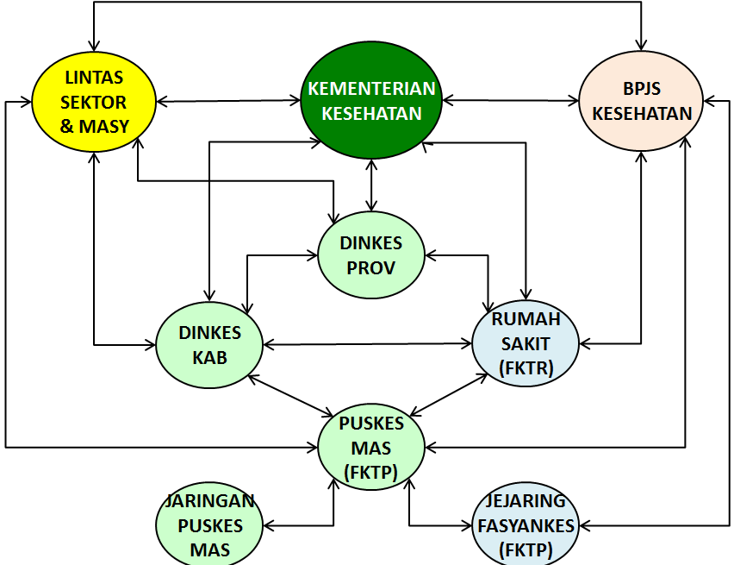












Registrasi Pelayanan Kesehatan
Registrasi Pasien
Sistem Informasi Manajemen Kesehatan
Penyimpanan Rekam Medis
Terminologi Registrasi Kesehatan
Registrasi Tenaga Kesehatan
Interoperabilitas
Aplikasi Monev
Aplikasi Bergerak
Sistem Informasi FKTP
Sistem Informasi FKTR
Sistem Informasi Laboratorium

Slide 15
ROAD MAP SIK DINAS KESEHATAN KABUPATEN SUMEDANG
2005-2010
SIK : Sistem Pencatatan dan Pelaporan Puskesmas (SP3)
Infrastruktur
Dirasa sangat kurang
2011-2013
Penguatan SIK :
- Penyusunan Perencanaan
- Pelatihan dan Pemenuhan Infrastruktur
Pemetaan Kebutuhan Data
SIK : SP3 Manual
2014-2016
Penguatan SIK :
ADVOKASI
Regulasi
Organisasi
Pelatihan dan Pemenuhan Infrastruktur di Puskesmas dan Dinas (terbatas)
2019-2020
Implementasi E Puskesmas
Evaluasi E Puskesmas
Peningkatan SIK
Pengembangan TIK
2017-2018
Penguatan SIK :
Regulasi
Organisasi
Pelatihan dan Pemenuhan Infrastruktur di Puskesmas (melalui BLUD) dan Dinas
Pengembangan TIK :
- Website Dinkes
- Aplikasi Komdat
-
Implementasi SIKDA Generik, Review SIKDA Generik : dengan permasalahan yang ada pada sikda generik maka direncanakan penggunaan E Puskesmas bekerja sama dengan PT. Telkom

Slide 16
IMPLEMENTASI E-PUSKESMAS TAHUN 2019
NO | PUSKESMAS | PENDAMPINGAN | IMPLEMENTASI
1 | Jatinangor | SUDAH | SUDAH
2 | Cisempur | SUDAH | SUDAH
3 | Cimanggung | SUDAH | SUDAH
4 | Sawahdadap | SUDAH | SUDAH
5 | Tanjungsari | SUDAH | SUDAH
6 | Margajaya | SUDAH | SUDAH
7 | Sukasari | SUDAH | SUDAH
8 | Haurngombong | SUDAH | SUDAH
9 | Pamulihan | SUDAH | SUDAH
10 | Rancakalong | SUDAH | SUDAH
11 | Sumedang Selatan | SUDAH | SUDAH
12 | Sukagalih | SUDAH | SUDAH
13 | Kotakaler | SUDAH | SUDAH
14 | Situ | SUDAH | SUDAH
15 | Padasuka | SUDAH | SUDAH
16 | Ganeas | SUDAH | SUDAH
17 | Situraja | SUDAH | SUDAH
18 | Cisitu | SUDAH | SUDAH
19 | Darmaraja | SUDAH | SUDAH
20 | Cibugel | SUDAH | SUDAH
21 | Wado | SUDAH | SUDAH
22 | Jatinunggal | SUDAH | SUDAH
23 | Jatigede | SUDAH | SUDAH
24 | Tomo | SUDAH | SUDAH
25 | Ujungjaya | SUDAH | SUDAH
26 | Conggeang | SUDAH | SUDAH
27 | Paseh | SUDAH | SUDAH
28 | Cimalaka | SUDAH | SUDAH
29 | Cisarua | SUDAH | SUDAH
30 | Sukamantri | SUDAH | SUDAH
31 | Tanjungkerta | SUDAH | SUDAH
32 | Tanjungmedar | SUDAH | SUDAH
33 | Buahdua | SUDAH | SUDAH
34 | Hariang | SUDAH | SUDAH
35 | Surian | SUDAH | SUDAH

Slide 17
Hasil Review SIK
Kompleksitas Formulir Prosedur Pengisian Saat Ini masih tahapan pelayanan dalam gedung di Puskesmas
Kompetensi Petugas Sistem Informasi Kesehatan (di Puskesmas Tidak Semua memiliki SDM IT)
Regulasi : SK Kepala Dinas Kesehatan tentang Implementasi E-Puskesmas
Pelatihan dan Bimbingan : Sudah dilaksanakan, di sediakan grup WA
Infrastruktur / sarana prasarana ; diajukan dari BLUD dan bankeu provinsi
Kualitas Data (baru Data Pelayanan Pasien, belum pelaporan seksi/program)
Pemeliharaan server P care dan E Puskesmas
Pengumpulan format disesuaikan dengan formula perhitungan dan dilengkapi dengan definisi operasional
Hasil export laporan e puskesmas harus di rapihkan
Penyempurnaan export komdat (urutan item ) di vacumkan

Slide 18


